Slide 1

2023년 ICT 경진대회 계획서
강성혁, 오우준, 최규성

Slide 2
목차
주제 : 기상에 따른 가구 평균 전력 사용량 데이터 분석
분석 목적
피해사례
분석 대상 및 데이터 수집
분석 방법
기대효과

Slide 3
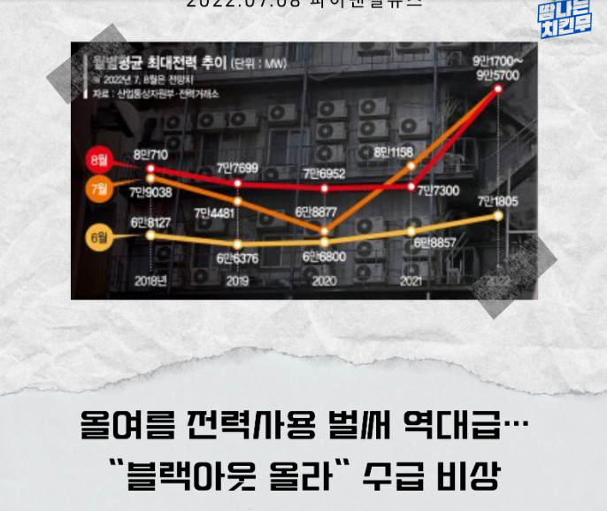

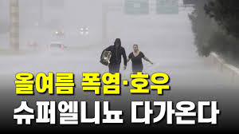
분석 목적
슈퍼 엘니뇨 현상
전력계통에서 전력의 공급량과 전력의 수요량이 같아야 안정적인 전력망 운영이 가능하다.
전력의 안정적 공급뿐만 아니라 수요 관리가 전력 정책 의 핵심으로 부상하면서 전력수요의 예측은 최근 필수적인 신재생에너지 연구 분야로 그 중요성이 증대되고 있다.
여름철에 전력 사용량이 급증하면 생기는 전력 공급 부족 상태인 ‘블랙아웃‘이 발생할 수 있음
전기가 실생활 많은 부분에 관여하고 있으므로 전기 공급 부족 시 큰 혼란을 야기할 수 있음
이렇게 전력 사용량에 비해 전력 공급이 부족한 사태를 막기 위해 기상에 따른 전력사용량 예측 모델이 필요하다고 생각함

Slide 4
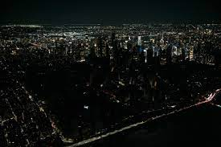
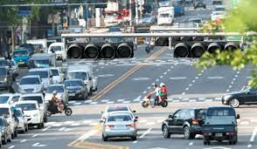
피해사례 - 블랙아웃
블랙아웃
전국에 예고없이 일어난 정전 사태인 ‘블랙아웃‘
우리나라에서는 2011 년 9 월 15 일 오후 3 시경부터 블랙아웃으로 약 753 만 가구가 정전을 겪었고, 재산피해도 약 620 억원 가량 발생
정전으로 인한 직접적인 피해는 작업 공간, 엘리베이터 등에 고립 사고, 의료시설 운영 중단, 교통/통신 마비, 산업 시설의 가동 중단 등 수많은 유형의 사례가 보고되고 있으며, 전력공급 중단에 의한 1 차 피해뿐만 아니라, 후속으로 발생하는 2 차 피해 역시 심각한 수준으로 발생하기도 한다.

Slide 5
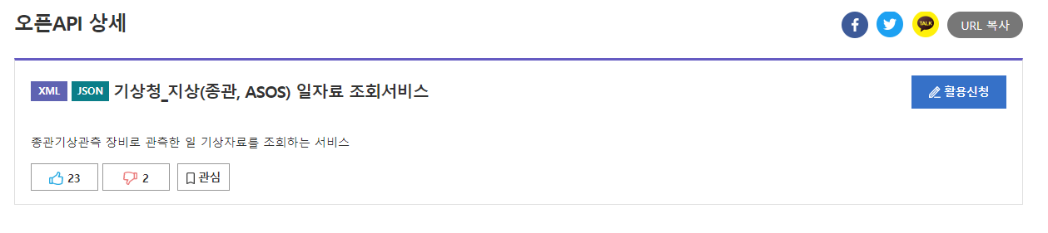
분석 대상 및 데이터 수집
인구밀집도가 가장 높고 정전 시 타격이 가장 클 것으로 예상되는 서울시의 데이터를 수집하기로 결정함
AsosDalyInfoService를 이용하여 월별 평균기온, 습도, 강수량 등 수집 예정

Slide 6
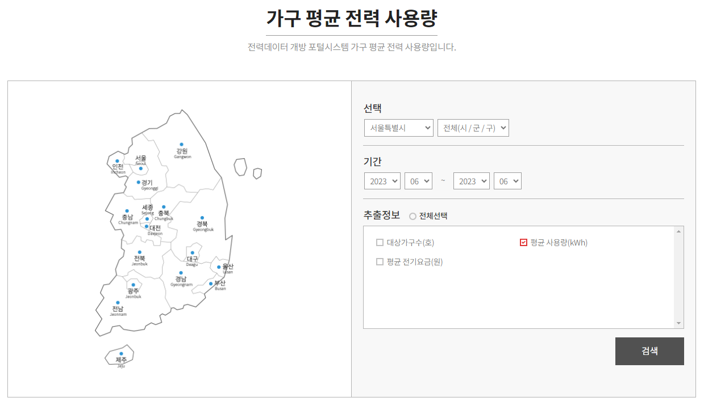
분석 대상 및 데이터 수집
전력 데이터 개방 포털 시스템 내의 가구 평균 전력 사용량을 이용하여 월별 평균 전력 사용량 수집 예정

Slide 7
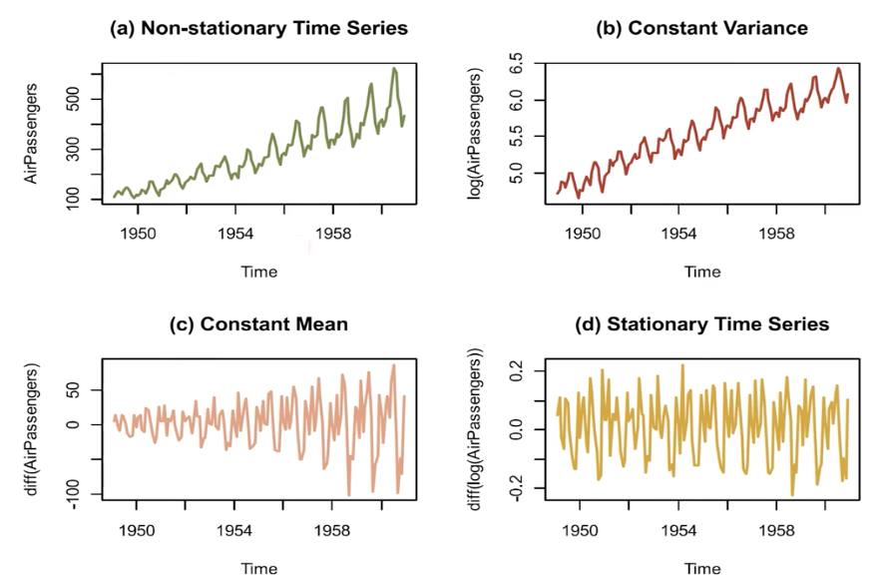
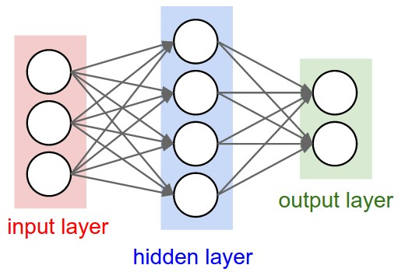
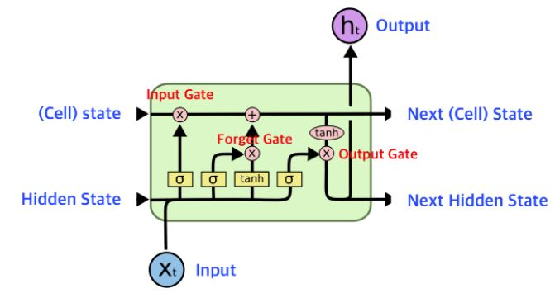
분석 방법
LSTM
아리마 모델
MLP
이 3가지 모델을 이용하여 예측 모델 구현 예정

Slide 8
기대효과
기상에 따른 전력사용량 예측 모델
전력 사용량 예측으로 전력 발전의 효율성을 높이고, 원활한 전력 공급에 기여할 것으로 기대됨
기상을 관측하고 전력 사용량을 예측하여 전력 부족 사태인 ‘블랙아웃’에 대비하여 예비 전력을 구비할 수 있음
예비 전력도 너무 많으면 손해가 일어날 수 있으므로 전력 사용량 예측을 통해 구비해야 할 적절한 예비 전력량을 구할 수 있을 것으로 기대됨

